Slide 1


Порядок прохождения производственной (технологической/проектно-технологической) практики
Производственная практика

Slide 2

Общая цель производственной практики
Общей целью производственной практики (технологической/проектно-технологической) является формирование у обучающихся профессиональных практических знаний, умений, навыков применять самостоятельные решения на конкретном участке работы путем выполнения в условиях производства различных обязанностей, свойственных их будущей профессиональной деятельности.
2

Slide 3
Цели производственной практики
Целями проведения производственной практики (технологической/проектно-технологической практики) являются:
  Закрепление теоретических знаний по общепрофессиональным и профильным дисциплинам;
  Формирование и развитие универсальных, общепрофессиональных и профессиональных компетенций, обучающихся по выбранному направлению и направленности (профилю) подготовки.
3

Slide 4
Задачи практики
Ознакомление с общими характеристиками аппаратного и программного обеспечения;
Сбор сведений об основных направлениях деятельности предприятия, применяемых технологий, обязанностях, задачах и применяемых методах работы сотрудников и специалистов, прошедших подготовку по направлению 15.03.06 «Мехатроника и робототехника»;
Ознакомление с деятельностью предприятия пятого технологического уклада (ППТУ) или предприятия шестого технологического уклада (ПШТУ) по месту прохождения практики с целью изучения нормативной и справочной документации;
Систематизация и углубление теоретических знаний и практических навыков в работе с программным и аппаратным обеспечением технологических и производственных процессов;
Овладение методикой решения задач, связанных с использованием средств автоматизации и вычислительной техники, сбор материалов для отчета по практике.
4

Slide 5
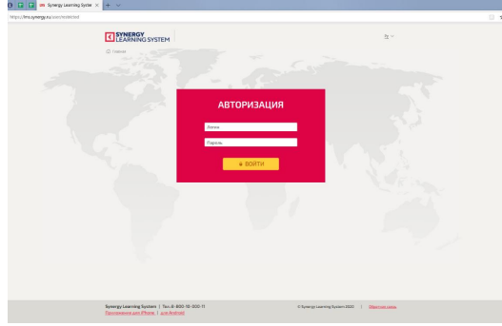
Порядок прохождения и получения оценки по
производственной практике
1. Пройдите авторизацию в Личном кабинете LMS
5

Slide 6
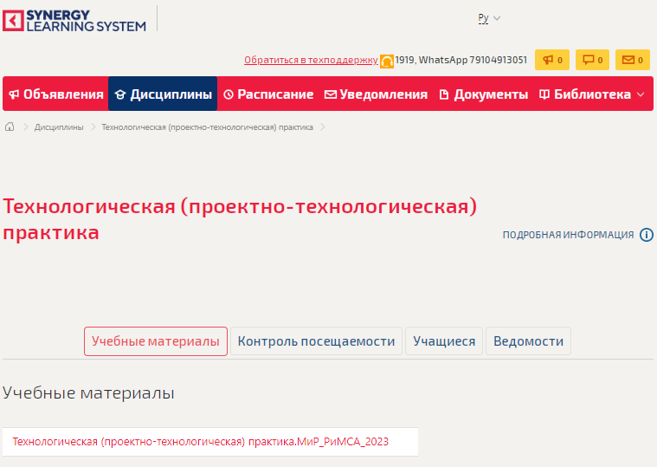
Порядок прохождения и получения оценки по
производственной практике
2. На основании графика прохождения производственной практики, отраженной в Личном кабинете студента в LMS, необходимо ознакомиться с информацией из раздела «Технологическая (проектно-технологическая) практика» во вкладке «Учебные материалы».
6

Slide 7
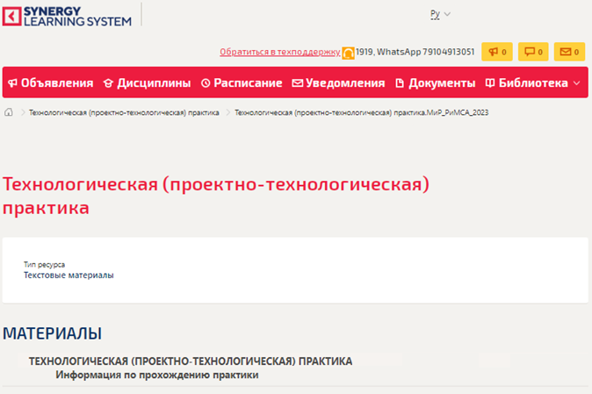
Порядок прохождения и получения оценки по
производственной практике
3. После того как Вы откроете вложение под названием «Технологическая (проектно-технологическая) практика», откроется страница, содержащая материалы под названием «Информация по прохождению практики».
7

Slide 8
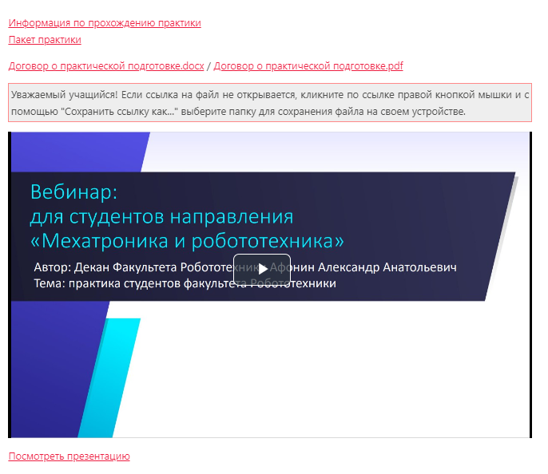
Порядок прохождения и получения оценки по
производственной практике
4.
А) Материалы под названием «Информация по прохождению практики» содержат «Вебинар: для студентов направления «Мехатроника и робототехника», который также можно скачать в формате презентации.
Б) Обратите внимание, что сверху над вебинарным окном прикреплены следующие необходимые Вам документы :
а) Информация по прохождению практики;
б) Пакет практики (включающий задание на практику);
в) Договор о практической подготовке в форматах «doc» (Word) и «pdf» (Acrobat).
8

Slide 9
Порядок прохождения и получения оценки по
производственной практике
5. Когда вы ознакомитесь с указанными документами, обратите свое внимание на необходимость принять решение о том, какое из 2-х возможных мест прохождения практики Вы выбираете:
- если обучающийся проходит практику на Кафедре Робототехники МФПУ «Синергия», то заключения договора о практической подготовке не требуется;
- если обучающийся проходит практику в профильной организации, то необходимо заключить договор о практической подготовке (шаблон для его оформления приложен в разделе «Учебные материалы»), скан которого необходимо предоставить закрепленному за студентом тьютору не позднее, чем за 2 месяца до начала прохождения практики.
9

Slide 10
Порядок прохождения и получения оценки по
производственной практике
Проконтролируйте!!!
!!! 6. В задачи Вашего тьютора входит формирование и согласование приказа об организации производственной практики с указанием места прохождения практики и назначения в письменной форме закрепленного за Вами руководителя практики от университета не позднее чем за два месяца до начала прохождения практики. После проведения данного приказа об организации производственной практики в вашем личном кабинете появляется руководитель практики от Университета, которому посредством общения в диалоговом окне Вы можете задавать
организационные, учебные и технические вопросы.
10

Slide 11
Порядок прохождения и получения оценки по
производственной практике
7. Далее студент проходит практику согласно ее графику и по плану ее прохождения, сформированному руководителем практики от Университета (практика на кафедре) или совместно руководителем практики от Университета и руководителем практики от профильной организации (практика в профильной организации).
Студентом выполняются назначенные работы и/или исследования, осуществляется сбор и систематизация информации для формирования отчета по итогам прохождения практики в соответствии с заданием на практику (см. «Пакет практики»).
11

Slide 12
Порядок прохождения и получения оценки по
производственной практике
8. По итогам прохождения практики необходимо не позднее, чем на следующий день после даты её окончания прикрепить в поле «Ответ» комплект отчетной документации по практике:
Скан подписанного договора с организацией (если Вы проходили практику в профильной организации);
Индивидуальное задание на практику с Вашей электронной подписью или сканом личной подписи на последней странице по одному из 2-х типов практики: для выполнения на базе профильной организации/для выполнения на базе Университета;
Отчет о прохождении практики, содержащий подробные ответы обучающегося на практические кейс-задачи, подписанный студентом (электронная подпись или скан личной подписи), а также подписанный профильной организацией на титульном листе;
Справка на фирменном бланке профильной организации, подписанная ответственным лицом от организации (если Вы проходили практику в профильной организации);
Аттестационный лист.
12

Slide 13
Порядок прохождения и получения оценки по
производственной практике
Проконтролируйте!!!
9. После загрузки перечисленных на предыдущем слайде документов в поле «Ответ» руководитель практики от Университета согласно приказу и в установленные сроки проверяет данный комплект документов, загружает подписанный им аттестационный лист и выставляет баллы или же отправляет замечания по данному комплекту документов, которые необходимо устранить и вновь отправить пакет документов на проверку.
13

Slide 14
Критерии оценивания
производственной практики
10. Практика оценивается дифференцированной отметкой: отлично, хорошо, удовлетворительно, неудовлетворительно:
Оценку «отлично» получают работы, в которых содержатся элементы научного творчества, делаются самостоятельные выводы, дается аргументированная критика и самостоятельный анализ фактического материала на основе глубоких знаний литературы и др. источников информации по данной теме;
Оценка «хорошо» ставится тогда, когда в отчетных документах по практике, выполненных на достаточном теоретическом уровне, полно и всесторонне освещаются вопросы темы, но нет должной степени творчества, имеются недочеты, которые могли повлиять на результат;
Оценку «удовлетворительно» имеют работы, в которых правильно освещены основные вопросы темы, но не проявилось умение логически стройного их изложения, самостоятельного анализа источников, содержатся отдельные ошибочные положения;
Оценку «неудовлетворительно» обучающиеся получают в случае, когда не могут ответить на замечания руководителя, не владеют материалом работы, не в состоянии дать объяснения выводам и теоретическим положениям данной проблемы
14

Slide 15
Способы обратной связи
При возникновении вопросов/сложностей просьба обращаться к закрепленному за Вами тьютору или назначенному Вам руководителю практики!
!!! Связаться с тьютором и/или руководителем практики Вы можете посредством системы LMS через соответствующие окна
15

